Slide 1
«Найди предмет»
Кот Борис
на даче
Подготовил: педагог – психолог
МАДОУ «Детский сад № 33 «Золотой петушок» Никандрова О.В.

Slide 2
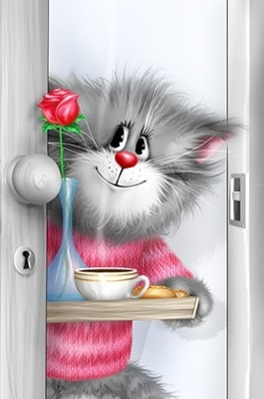
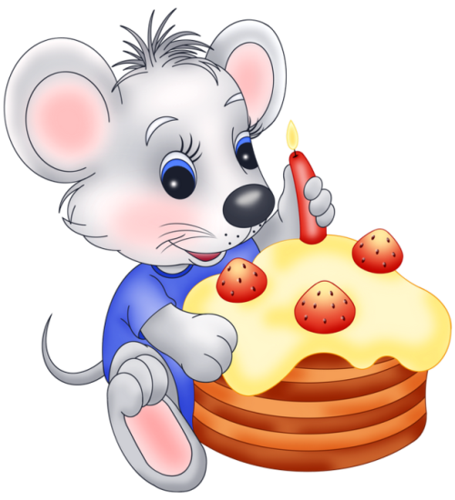
Ребята!
Предлагаю вам поиграть
в игру на внимание.
Найдите на картинке все
указанные ниже предметы.
Желаю удачи!

Slide 3
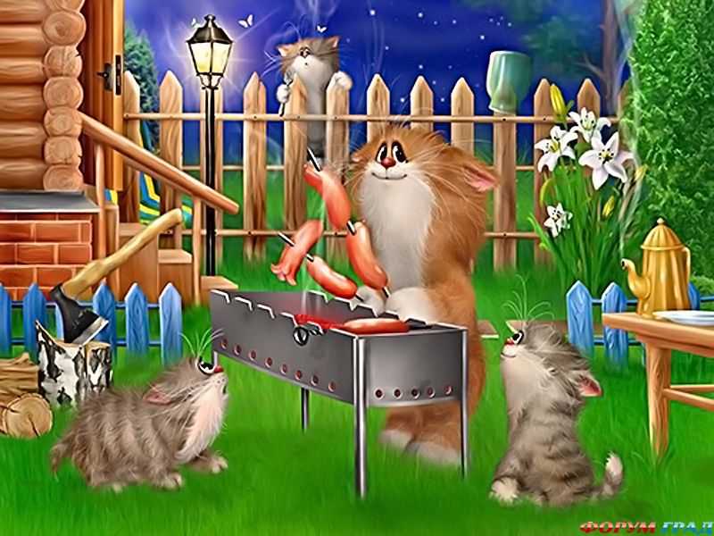
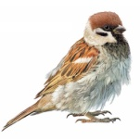
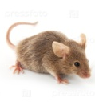
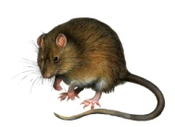
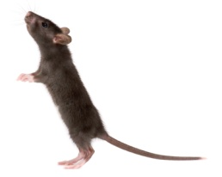
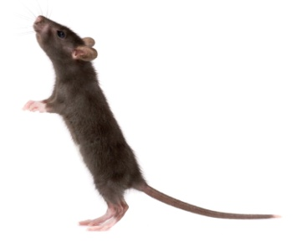
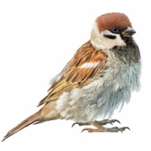
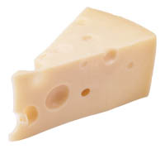

Slide 4
Источники
Титульный фон
Кот Борис
Мышонок
Банка
Воробей
Ромашка
Мышь1
Мышь2
Мышь3
Бабочка
Бутылка
Сыр
Месяц
Иллюстрация

